Slide 1

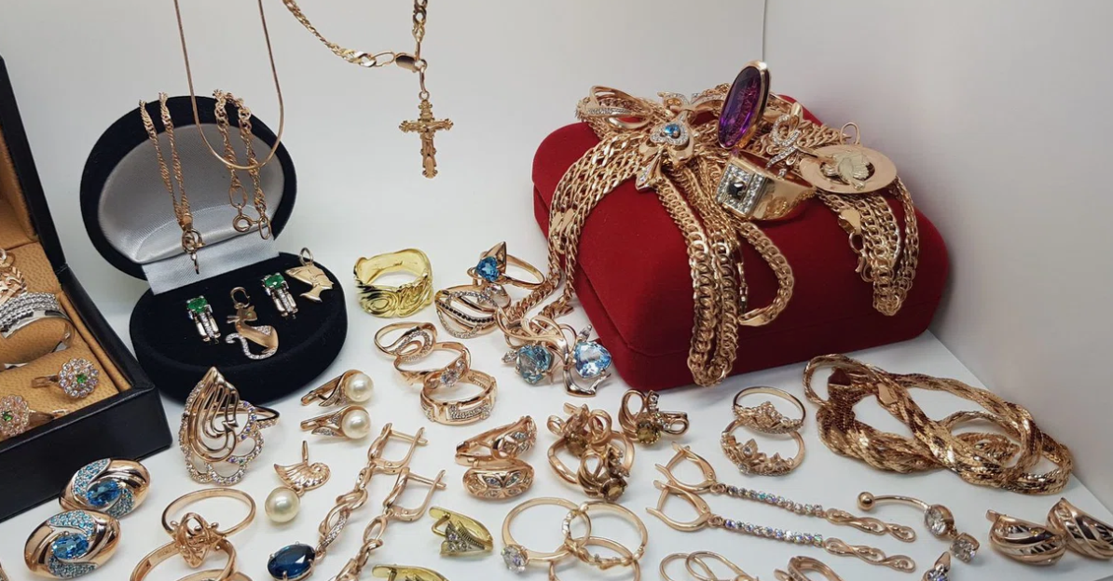





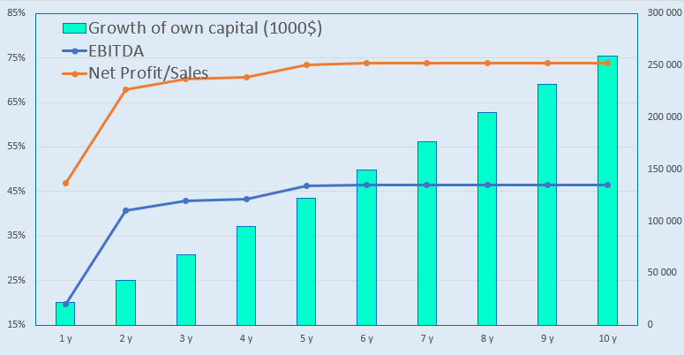
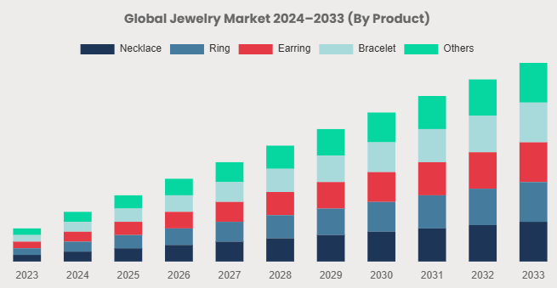



Производство ювелирных изделий
Отрасль
Ювелирная промышленность
Стоимость проекта:
План инвестирования
Общие инвестиции 4,6 миллион долларов США, из которых:
Общая стоимость – US$ 4,6 миллион
Цель проекта
Проектом планируется расширение сети ювелирных магазинов, увеличение экспорта продукции. Объем производства 2,5 тыс. тонн в год. Приглашаем иностранных и местных инвесторов для реализации стартап проекта
Здания и сооружения
10,1%
Вклад инициатора - 78,2 % ($3,6 миллион)
Кредиты - 0% ($ 0 миллион)
Прямые инвестиции - 21,8% ($0,98 миллион).
$0,46 миллион
Оборудование
21,3%
$ 0,97 миллион
Прочее
0,4%
$0,1 миллион
Окончательная стоимость и структура финансирования проекта будут определены после переговоров с инвесторами.
Продукция проекта
Проектом предусматривается производство золотых цепочек, браслетов, колец, а также серьги в комплекте.
Оборотные средства
68,1%
$3,1 миллион
Прибыльность:
Инвестиционные показатели:
Почему стоит инвестировать в ювелирную сферу?
NPV, US$ миллион – 174,6
IRR, % – 166,1%
EBITDA, % – 46%
DPP, год - 1,7
Защита от инфляции — золото сохраняет ценность на протяжении веков и часто растёт в периоды высокой инфляции. Когда национальные валюты обесцениваются, золото выступает в роли «убежища».
Низкая зависимость от других активов — цена золота не всегда зависит от фондового рынка или экономических циклов. В кризисы, когда акции и облигации падают, золото часто растёт..
Льготы
Освобождение от налога на имущество и земельного налога за объекты недвижимости и земельные участки, используемые в производственном процессе, для субъектов предпринимательства, производящих ювелирные изделия и являющихся членами Ассоциации «Узбекзаргарсаноат»
Аффинажные предприятия получают право без дополнительных разрешений продавать драгоценные металлы производителям ювелирных изделий в приемлемых формах и объёмах, а также изготавливать и продавать сувенирные монеты из драгоценных металлов.
Разработчик проекта
ООО «ALEXANDRA GOLD»
Хорезмская область, город Хива
МФЙ Янги турмуш, улица Каримова, 6.
Телефон: +998 (90) 737 52 52
Почта: temursobirov@mail.ru
Размещение
Хорезмская область
Рынок
Объём рынка в 2024 году, по исследованию Fortune Business Insights, — 232,94 млрд долларов США. По прогнозам, рынок вырастет с 242,79 млрд долларов в 2025 году до 343,9 млрд долларов к 2032 году, в среднем увеличиваясь на 5,1% в год.
Хорезмская область
Площадь | 16 800 km²
Население | 4,0 million
Требуемая площадь
~ 8000 кв.м.
6%

Slide 2
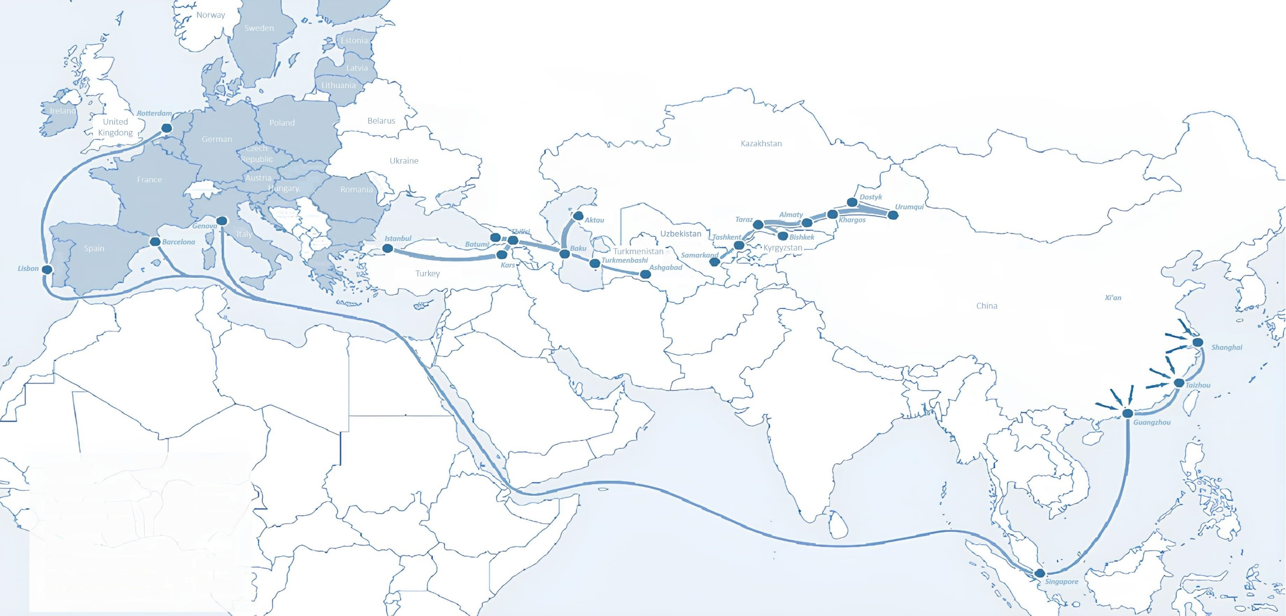
Международные транспортные коридоры логистики
Tallin
Sankt-Peterburg
Riga
Latvia
Moscow
Klaipeda
Hamburg
Minsk
Berlin
Brest
Povorina
Essen
Lviv
Kyiv
Paris
Chop
Volgograd
Kandiagash
Aktogay
Astraxan
Beyney
Saksaulskaya
Ulan-Bator
Osh
Bayangal-Mangal
Mersin
Malatya
Saraxa
Mazar-i-Sharif
Kashgar
Xirat
Afghanistan
Peshavar
Iran
Pakistan
Bandar-e-Abbas
Chakhbahar
Karachi

Slide 3
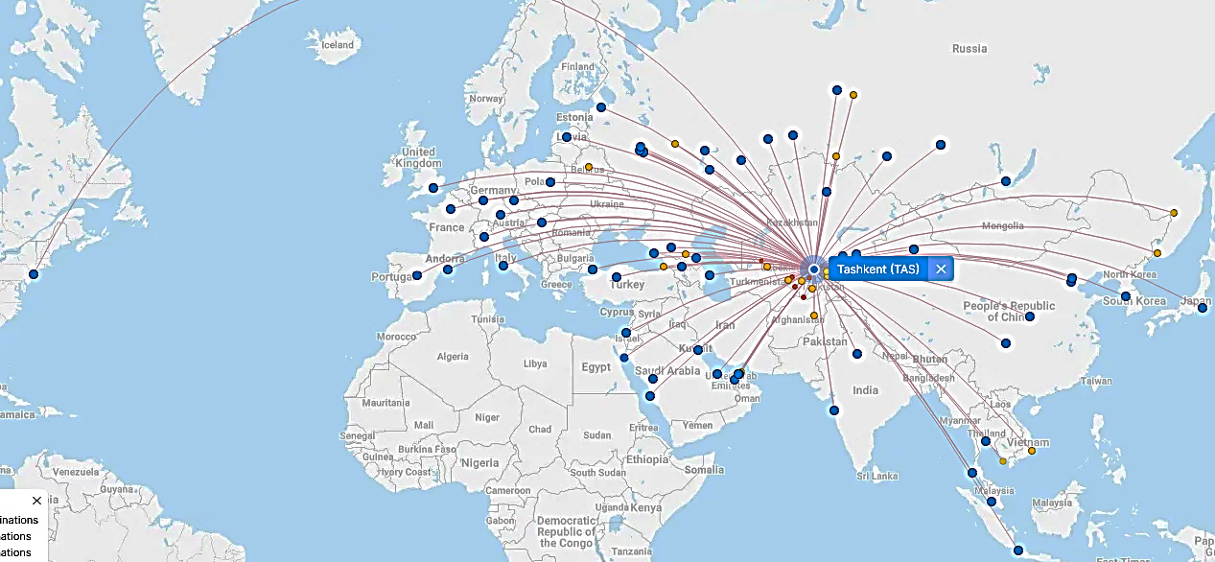
Авиасообщения из Ташкента и других аэропортов Узбекистана
New York
Безвизовый режим для туристов из 90 стран мира
В аэропорту Узбекистана работают 59 различных авиакомпаний
11 аэропортов по всей стране, основными из которых являются Ташкент, Самарканд и Бухара.

